Slide 1


Sistema de Controle de Biblioteca
Automação de acervo, ciclo de empréstimos, gestão de inadimplência e controle financeiro de multas.
Curso: CETAM - Projeto de Sistemas Computacionais Web
Equipe: Grupo 03
Data: 27/08/2026
Componentes:
Ana Carolina Bomfim Bandeira
Breno Giovanni Batalha Frota
Marley Gabriel Alves Lemos
Wesley Neves Batista

Slide 2


1. Contextualização do Projeto
O Problema Real
A Solução Desenvolvida
Gestão manual ou ineficiente de acervos bibliotecários escolares e acadêmicos gera gargalos operacionais:
Uma plataforma Web robusta para automatizar o ciclo completo de vida da biblioteca:
•
Falta de controle exato de exemplares em estoque;
•
Cadastro estruturado de Livros, Autores, Editoras e Alunos;
•
Dificuldade de rastrear empréstimos em atraso;
•
•
Baixa e reposição automática de exemplares no estoque;
Inadimplência não detectada automaticamente;
•
Ausência de histórico financeiro para multas.
•
Cálculo diário de atrasos e multas relativas;
•
Relatórios analíticos gerados em PDF em tempo real.

Slide 3






2. Arquitetura da Aplicação (Spring Boot)
Controller & REST
Service Layer
Repository & JPA
View (Thymeleaf)
Porta de entrada das requisições HTTP. Trata entradas do usuário, rotas da Web e rotas API JSON para ações assíncronas.
Coração do sistema. Contém validações de negócio, controle transacional (@Transactional) e cálculo de multas/estoque.
Abstração de acesso aos dados via Spring Data JPA. Executa operações CRUD e consultas derivadas JPQL sem SQL manual.
Server-Side Rendering integrado com Bootstrap. Renderiza telas responsivas, componentes reutilizáveis e modais.

Slide 4


3. Código: @Entity e @Repository
Mapeamento (@Entity)
Persistência (@Repository)
Anotação JPA que transforma a classe Java em uma tabela relacional MySQL:
Interface estendendo JpaRepository:
•
Operações CRUD prontas sem escrita de SQL manual;
•
@Id & @GeneratedValue: Gerenciamento da chave primária e auto-incremento;
•
Consultas derivadas por assinatura: findByStatus();
•
Consultas customizadas em JPQL com @Query para relatórios de pendências.
•
@Column(unique = true): Restrição de unicidade para Matrícula, E-mail e ISBN;
•
Relacionamentos estruturados com integridade referencial.

Slide 5


4. Código: Controller & Ciclo Spring MVC
Camada @Controller
O Ciclo da Requisição
Intercepta as requisições Web do navegador:
•
Navegador envia requisição HTTP GET;
•
Mapeamento de rotas com @GetMapping e @PostMapping;
•
Controller recebe e invoca o Service;
•
Service consulta o Repository / Banco;
•
Popula o objeto Model com dados vindos da camada Service;
•
Controller insere dados no Model;
•
•
Thymeleaf processa o HTML e entrega ao Usuário.
Retorna o nome lógico do template Thymeleaf (ex: "emprestimos/listar").

Slide 6
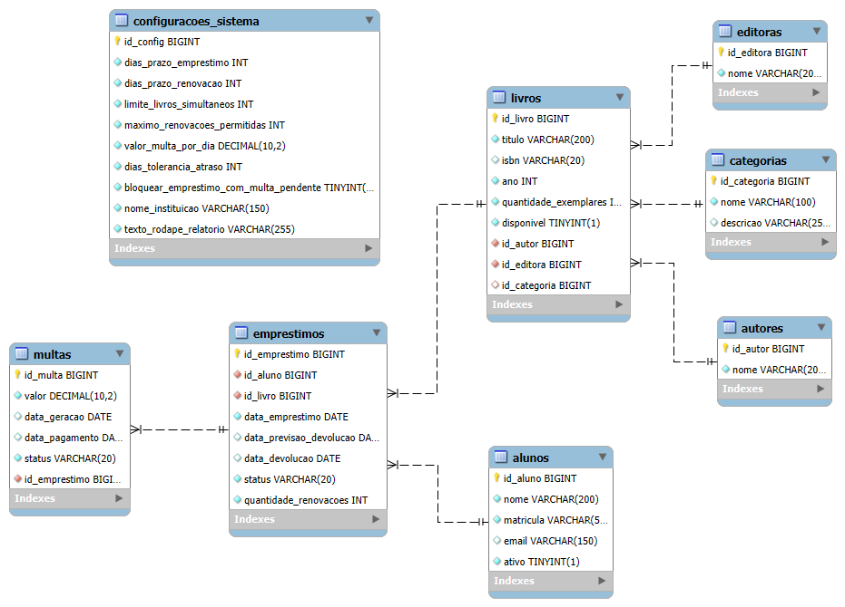
5. Banco de Dados e Relacionamentos
Modelo Entidade Relacionamento (DER)
Cardinais 1:N no Livro: Autor, Editora e Categoria conectam-se a Livro via @ManyToOne.
Empréstimo (Entidade Associativa): Conecta Aluno e Livro registrando datas, prazos e status.
Relacionamento 1:1 com Multa: Garante penalidade única atrelada ao empréstimo em atraso.

Slide 7


6. Plus Técnico: @Controller vs @RestController
@Controller (Web MVC)
@RestController (API JSON)
Focado na navegação e renderização de páginas completas do sistema:
Focado no fornecimento de dados puros para requisições assíncronas:
•
Retorna visualizações HTML renderizadas via servidor (Thymeleaf);
•
Retorna payloads em formato JSON com status HTTP adequados;
•
Utilizado nas telas principais de cadastro, listas e relatórios.
•
Caso de Uso: Permite cadastrar Autores/Editoras via Modal Rápido na tela do Livro sem recarregar a página (requisições fetch() JS).

Slide 8





7. Arquitetura: Por que usamos DTOs?
Segurança e Desacoplamento
Performance em Consultas
Prevenção de Loops JSON
Evita expor a estrutura interna das tabelas do banco diretamente para a camada de apresentação HTML.
Permite projeções JPQL diretas (COUNT, SUM) agregando dados sem instanciar entidades completas na memória.
Elimina o problema de recursão infinita na serialização de entidades com relacionamentos bidirecionais (ex: Livro ↔ Empréstimo).

Slide 9
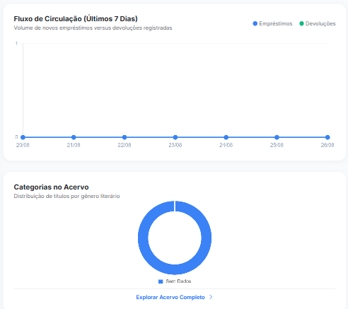
8. Dashboard e Gráficos de KPIs
Como funcionam os Indicadores do Dashboard:
Agregação no Backend: O RelatorioService calcula os números dos últimos 7 dias e distribuição de categorias.
Injeção Dinâmica: Dados são consolidados em um DashboardDTO e passados via Model ao Thymeleaf.
Renderização Visual: O Chart.js consome os arrays JavaScript e desenha os gráficos interativos no canvas.

Slide 10



9. Destaques e Diferenciais do Projeto
Relatórios em PDF
Componentização
Cálculo Automático
Geração instantânea de demonstrativos em PDF via biblioteca OpenHTMLtoPDF com layout A4 formatado.
Sidebar reutilizável via Thymeleaf Fragments com detecção de página ativa e suporte responsivo offcanvas.
Rotina dinâmica para calcular dias de atraso e geração imediata de registros de multas financeiras.

Slide 11

Obrigado!
Apresentação do Sistema de Controle de Biblioteca concluída.

